Slide 1

Оптимизация на примере технической службы г.Иркутск

Slide 2

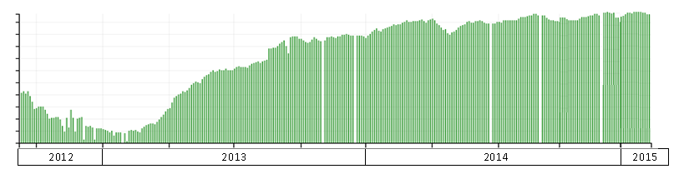
База живых клиентов

Slide 3
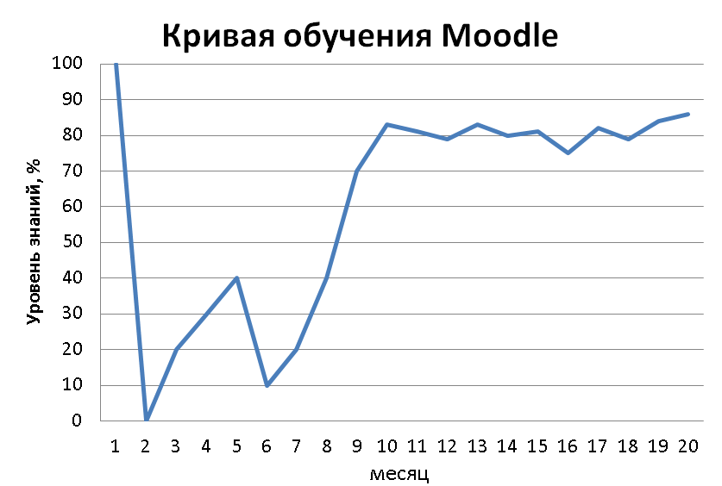
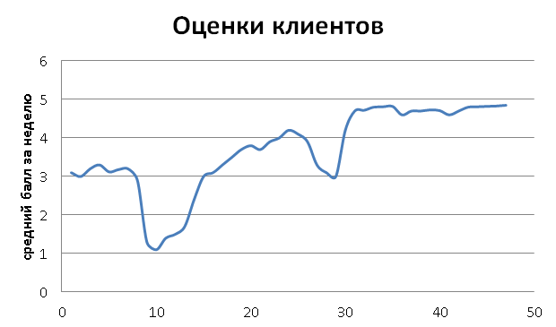
1 тест был легким, сдали все
Это вырезки
Тут уволилось 14 человек

Slide 4
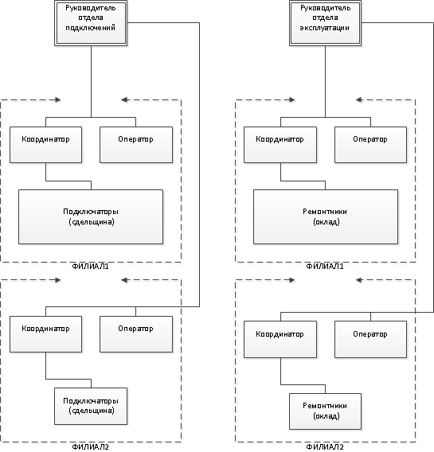
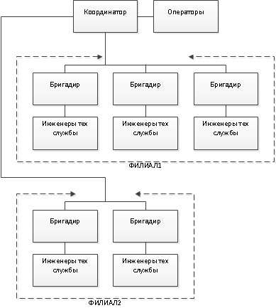
Изменения в структуре
78 сотрудников
45 Сотрудников

Slide 5
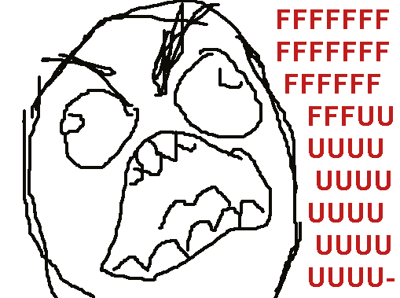

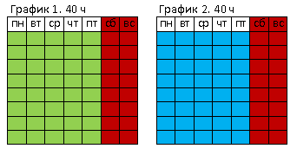
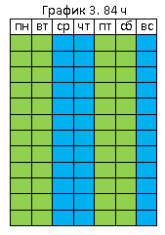
График работы
обычный
смены
5/2 8 часов
C 9 до 18
2/2 12 часов
С 9 до 22

Slide 6
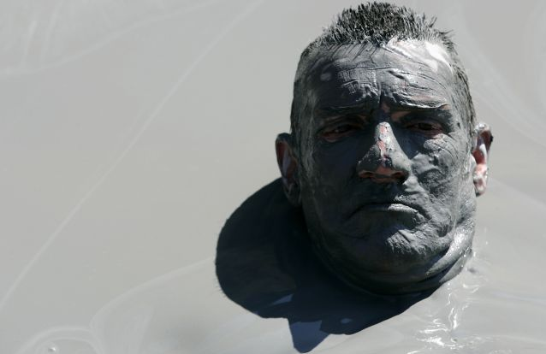
не гоните волну!!!
Видимые проблемы плавают на поверхности
Корневые проблемы покоятся на дне

Slide 7
Видимые проблемы на поверхности
Недовольные Клиенты
Отток клиентов
Проблема клиента не решается с первого выезда
Много звонков в «службу заботы о клиентах»
Низкое качество работы инженеров
Высокие операционные расходы
Плохая репутация компании
И т.д. и т.п.

Slide 8
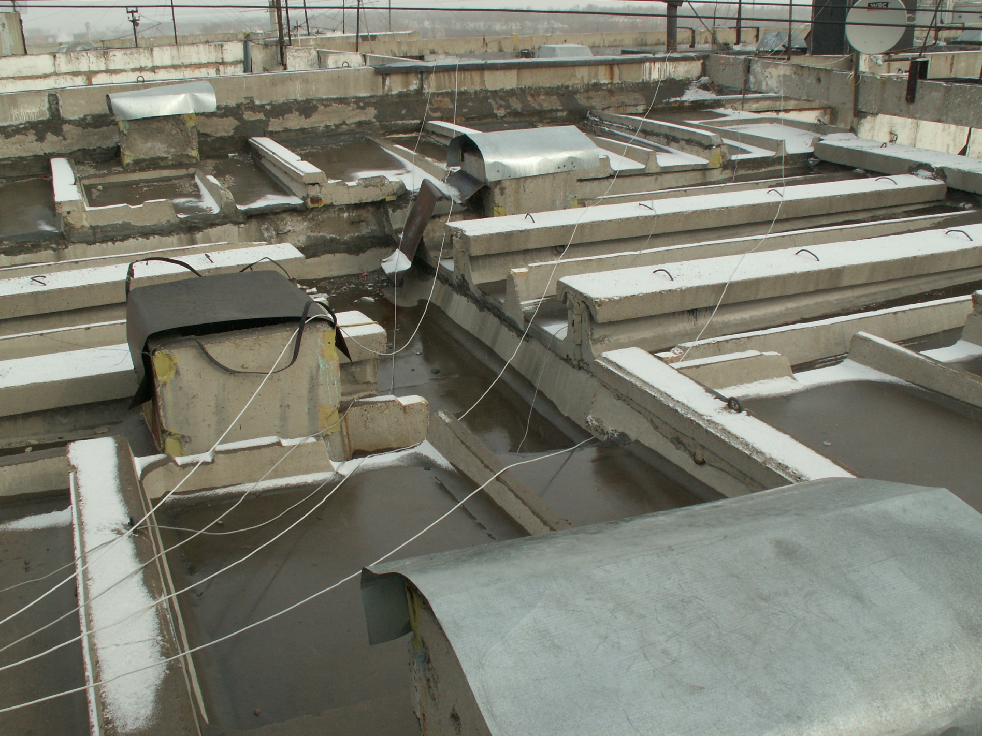

Slide 9
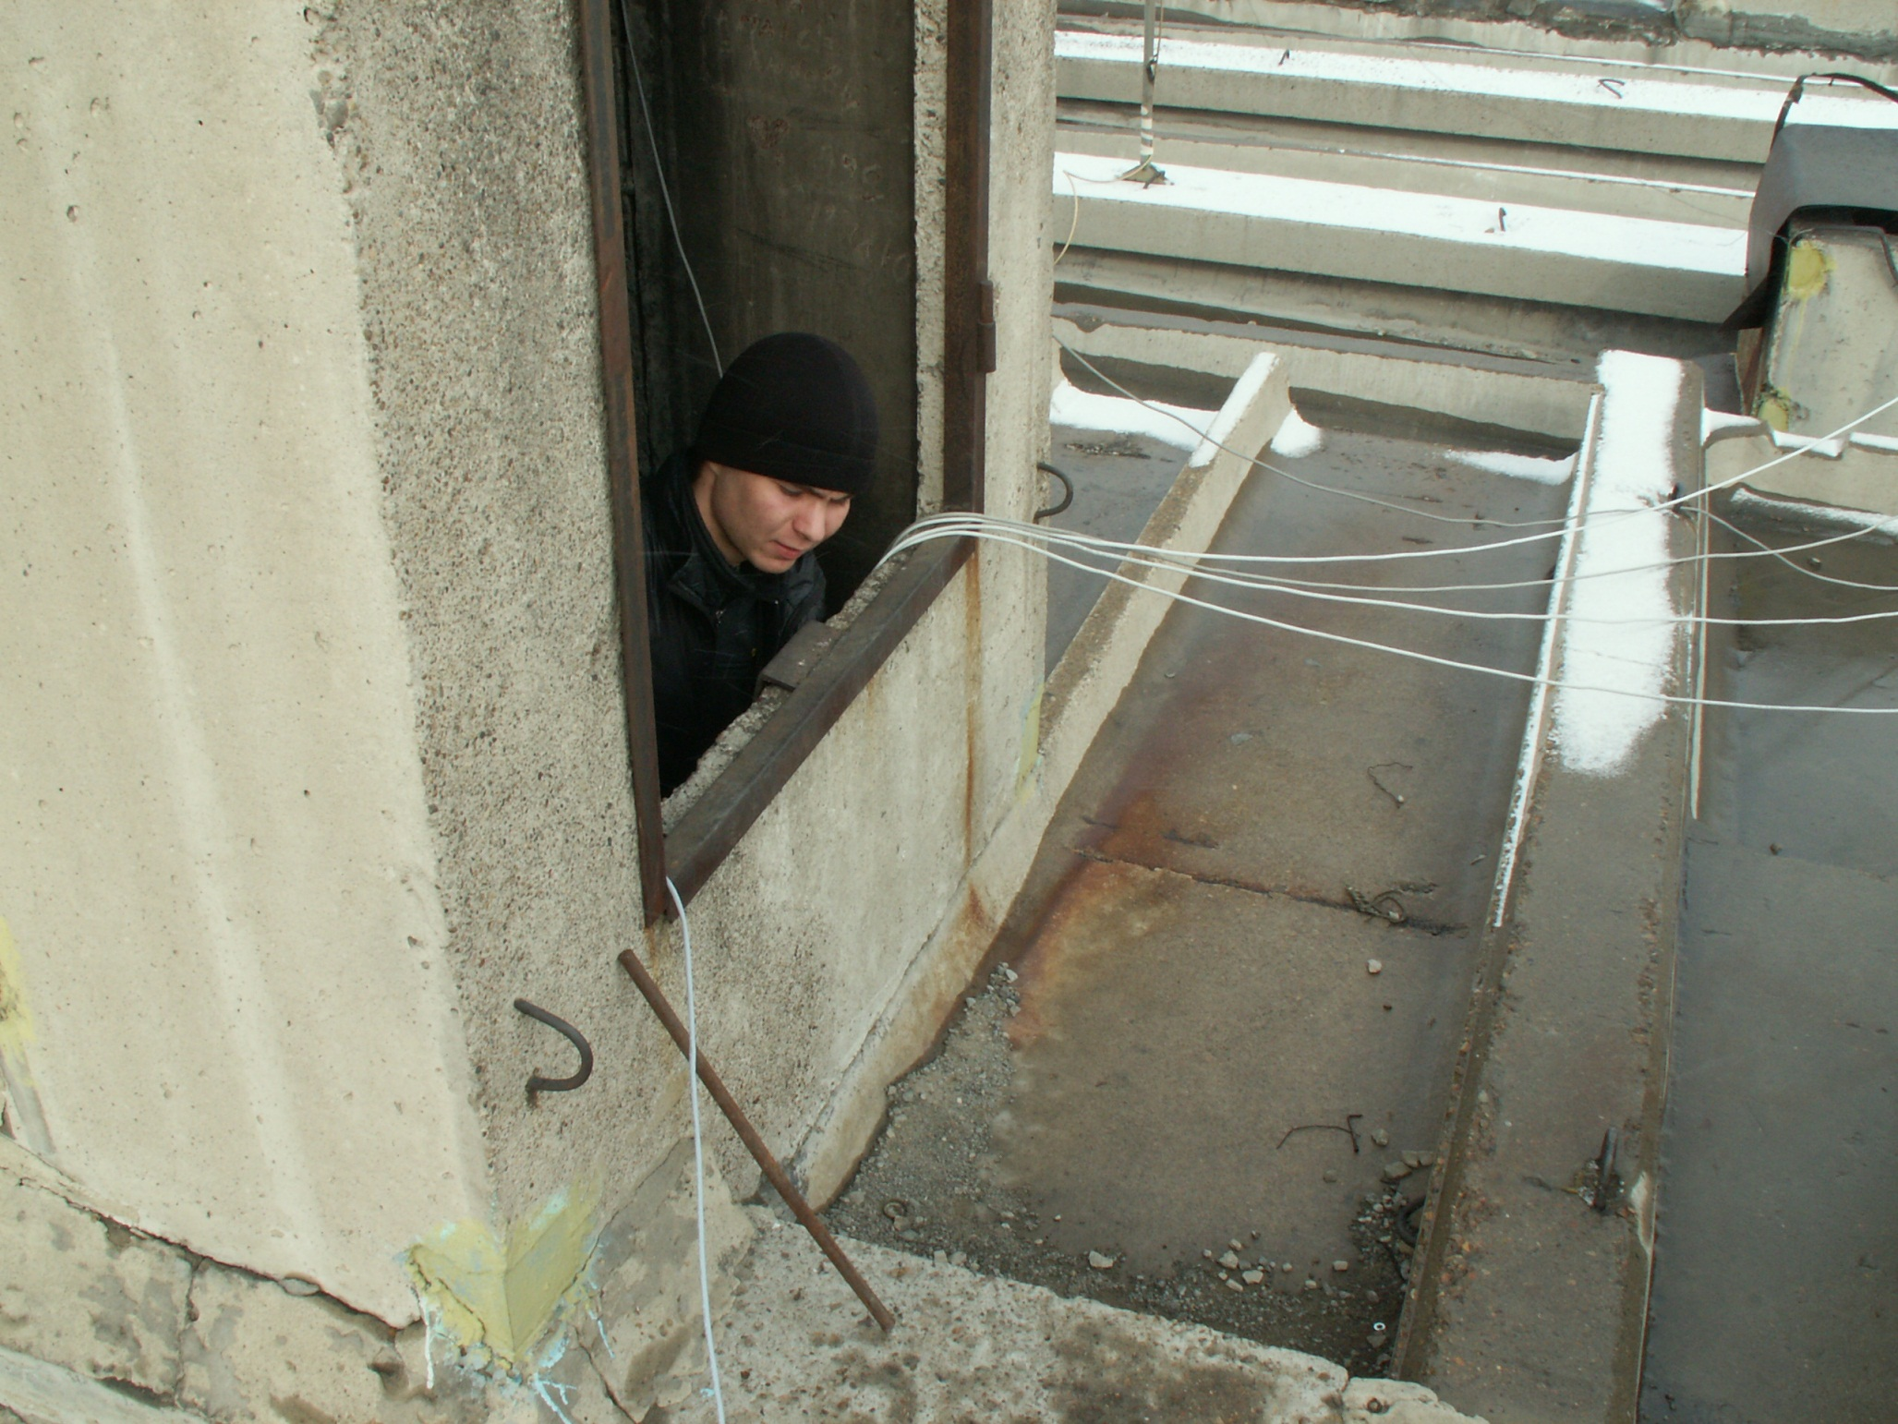

Slide 10
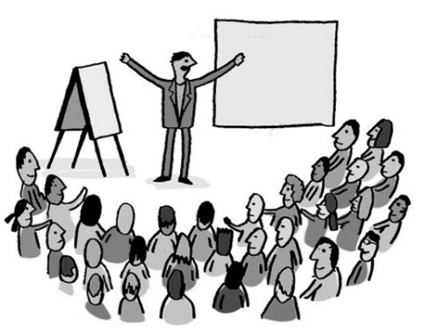

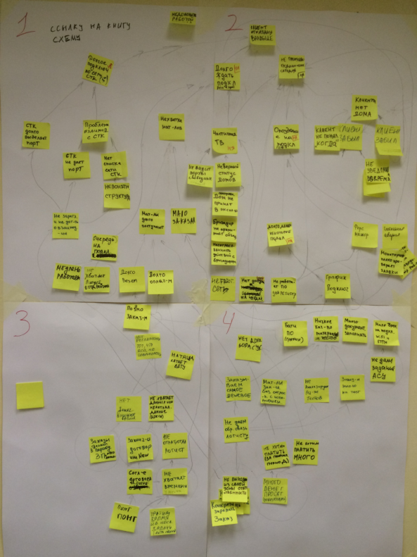
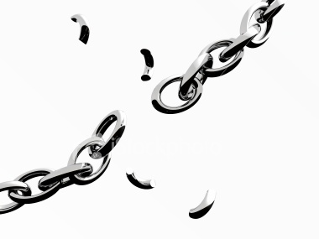
Наши действия
1. Найти корневые проблемы
2. Определить узкие звенья
3. Создать и «Продать» план коллективу
4. Изменения и Регулярный аудит
Техники решения проблем. Максим Дорофеев.

Slide 11
Корневые проблемы
Неправильная мотивация
Разная квалификация сотрудников
Персоналозависимость
Устаревшая, механическая структура
Неправильная картина мира у руководителя
Менеджеры принимают все решения «по привычке» (старыми способами)
Решения принимаются в рамках отделов без учета интересов компании

Slide 12
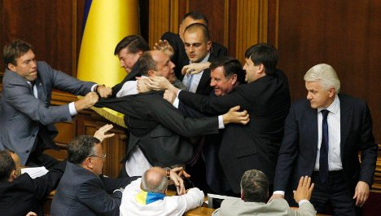
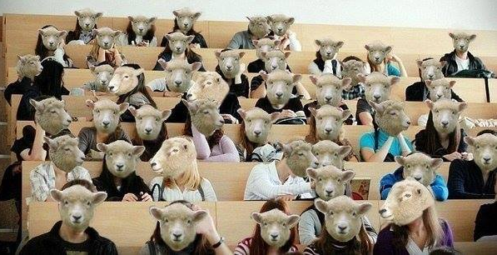

Как мы продавали план сотрудникам
Первая презентация превратилась в это…
Вторая в это…..
Выход один - общаться с каждым лично

Slide 13
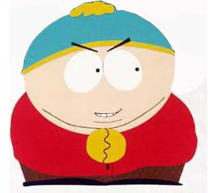
Заговорщики
Компрометируют руководителя в глазах сотрудников
Убить или Переманить?
Непойманный «Х» = бунт

Slide 14

Избавляемся от персоналозависимости
Документирование, обучение и аттестация (Moodle)
Задача
Уникальные знания превратить в инструкции
Убрать сакральные процессы
Ресурсы
Тренер
«Свежая кровь»
Программа обучения
Карта бизнес процессов (SIPOC)
Результат
Легче корректировать - видно лишнее и нехватку ресурсов
Проще расставаться с людьми

Slide 15
Закрепление инженеров в районах
Инженеров закрепляли по месту жительства
Задача
Очертить зону ответственности сотрудников
Придать смысл их деятельности
Результат
Не на кого переложить ответственность
Исчезли проблемы с выходом на чердак, бабушками, ТСЖ,…
Ниже затраты на транспорт
Перекосы нагрузок в разных районах

Slide 16
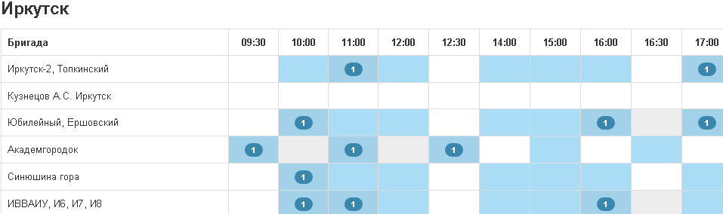
Объединение подключений и ремонтов
График работы
Пиковые нагрузки определяют численность персонала
Результат:
Требуется меньше сотрудников
Подключения и ремонты делаем с первого раза
Устранились неравномерные сезонные нагрузки

Slide 17
Зарплата = KPI
Простой услуг (40%), Оценки (30%), Опоздания (30%)
Результат:
Ушли те, «кто не с нами»
Коллектив изжил «балласт»

Slide 18

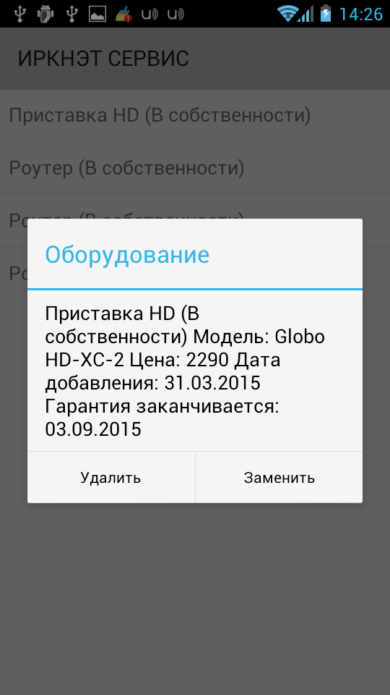
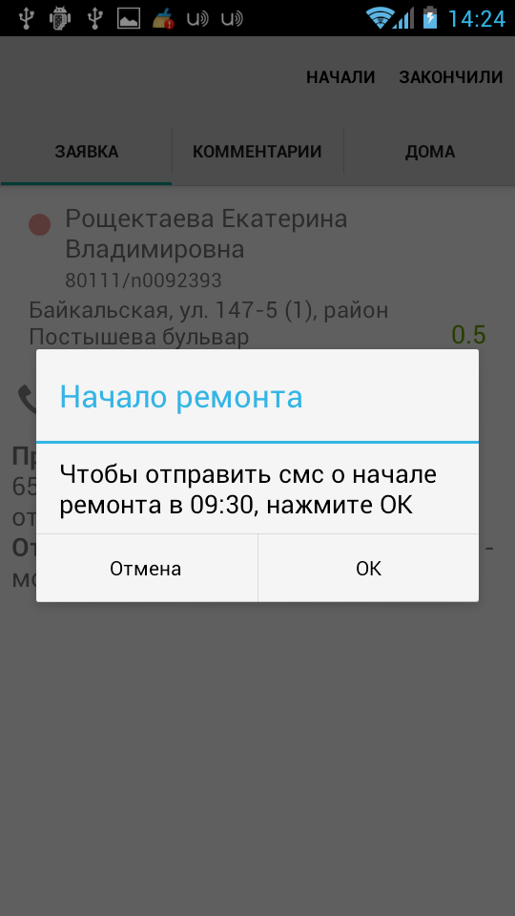
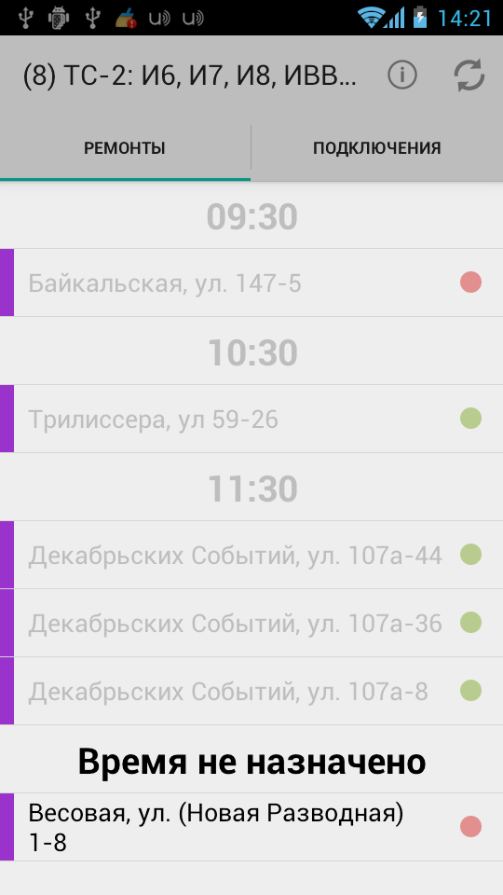
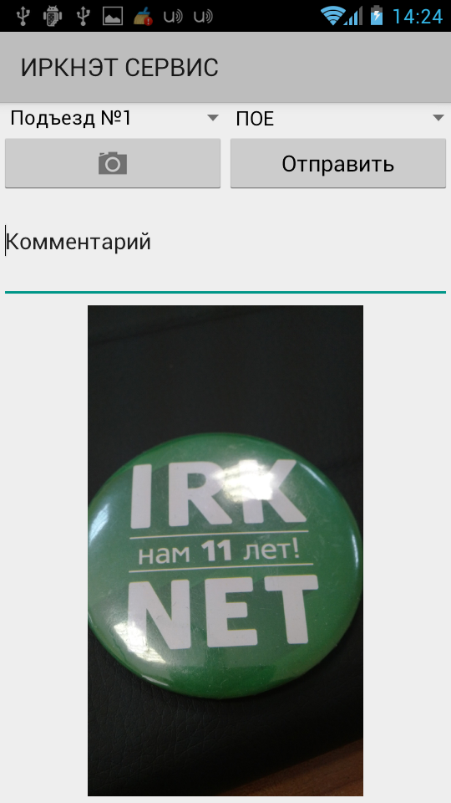
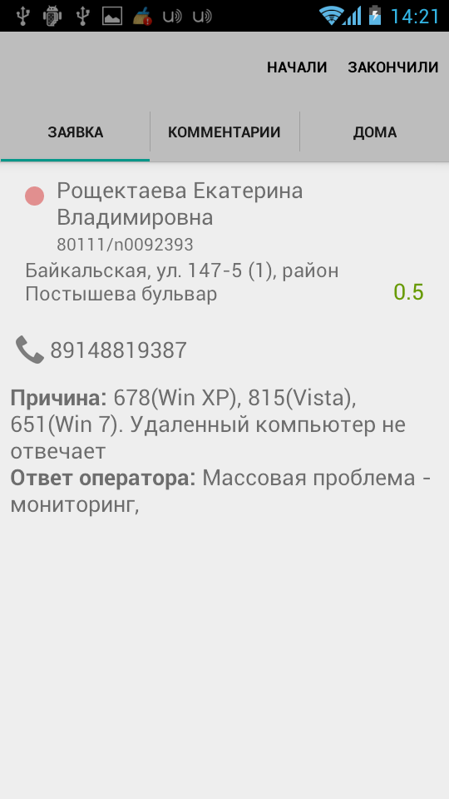
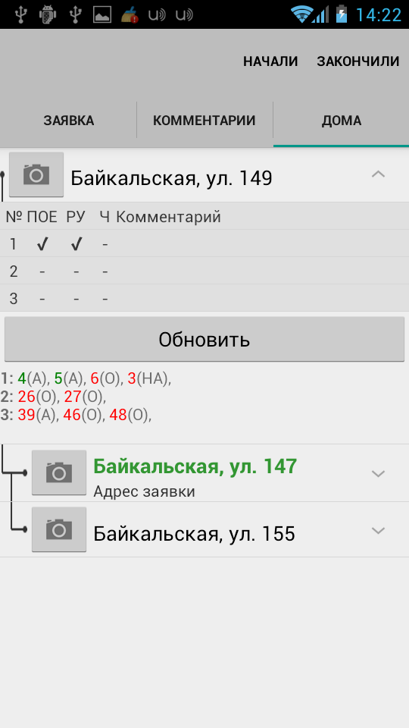
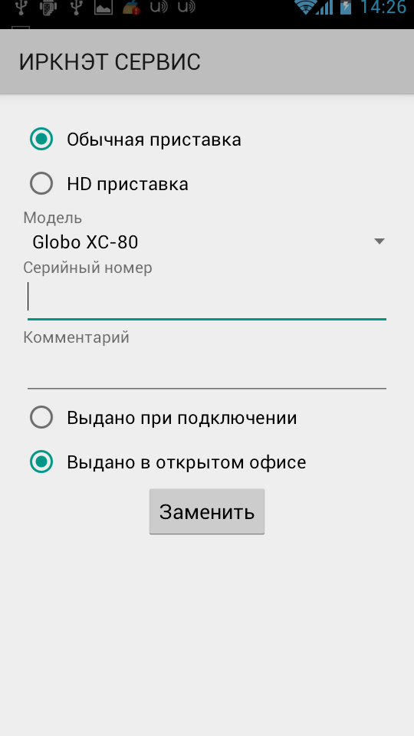
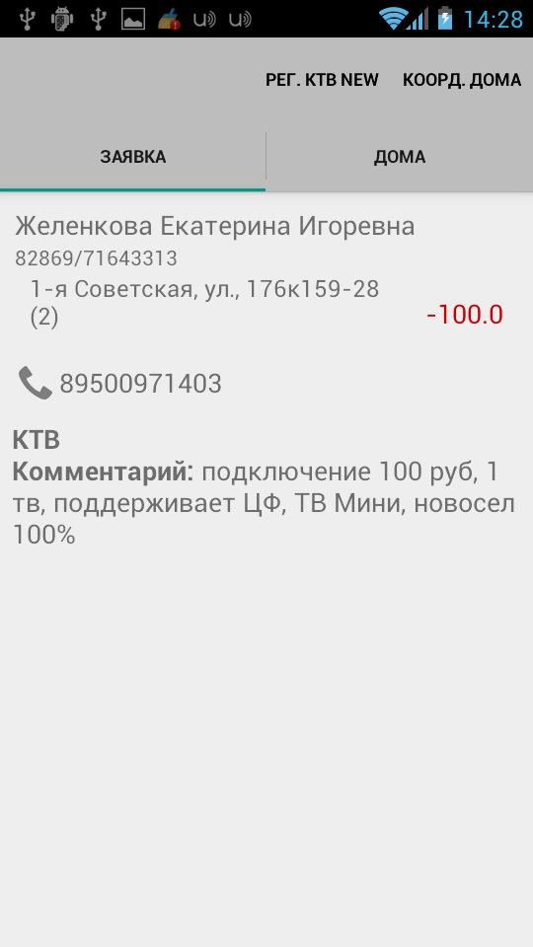
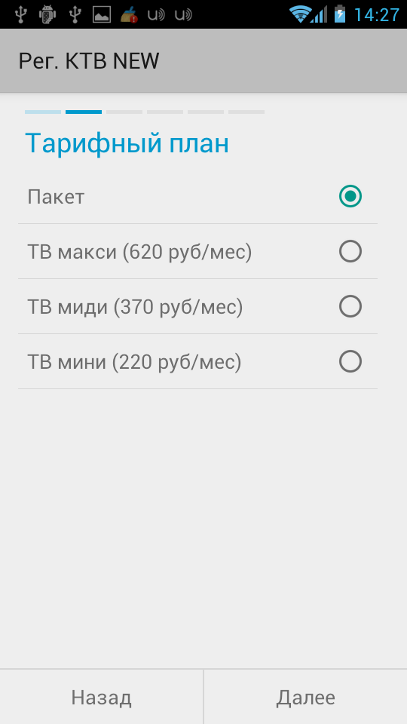
Автоматизация

Slide 19
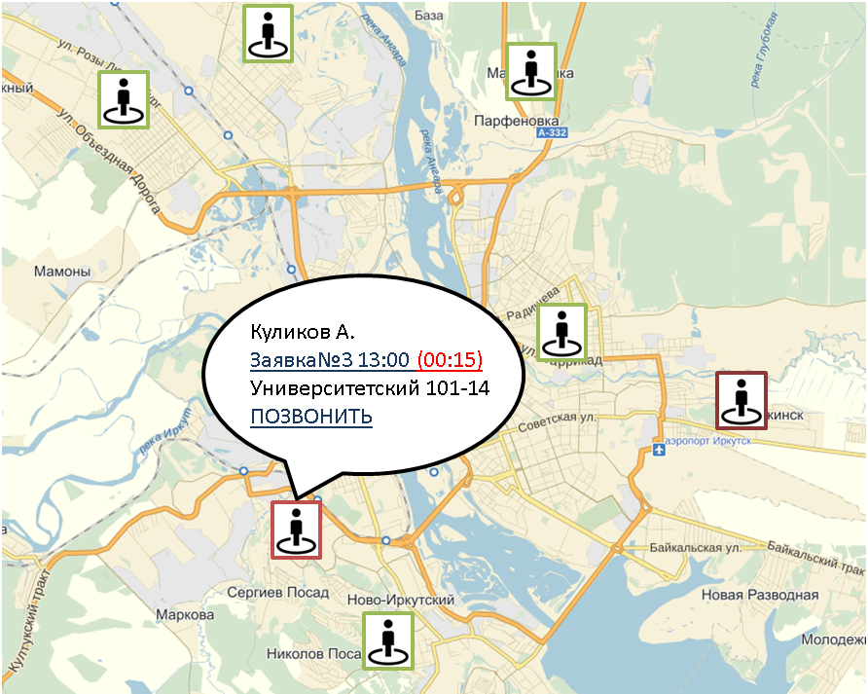
Мониторинг сотрудников по GPS

Slide 20
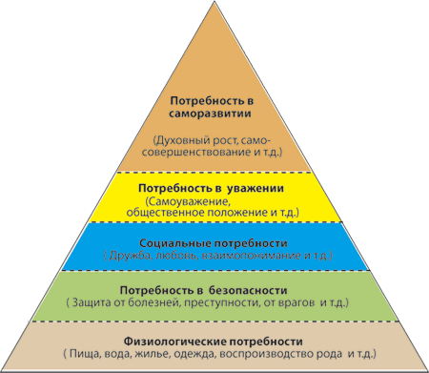
Нематериальная мотивация
Общая мотивация
Честность и открытость руководителя
Четкие, измеримые цели
Достижение результата (с напрягом)
Публичный аудит результатов
Ритуалы награждения
Индивидуальная мотивация
Доска почета
Внутренние соревнования
Похвала
Награда (значки, вымпелы, кружки и т.п.)
Передача ответственности
Символика компании
Принятие участия в решениях
Самостоятельность
Отсутствие контроля
Обучение
Возможность «выбрать» задачу самому
Неформальное общение с руководителем
Демонстрация результатов
Деньги
Рассказ о проделанной работе и т.д.
Пирамида Маслоу

Slide 21

Тест Майерс – Бриггс (MBTI)
Нужно понимать мотивы каждого сотрудника и подходить к нему индивидуально

Slide 22
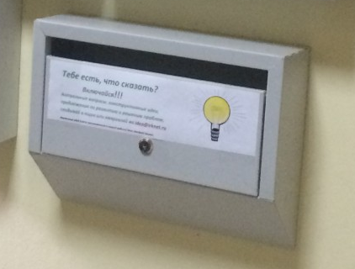
Ящик идей

Slide 23
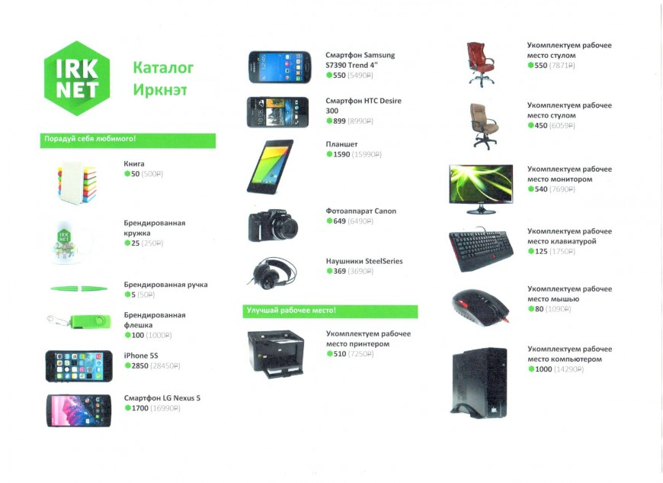
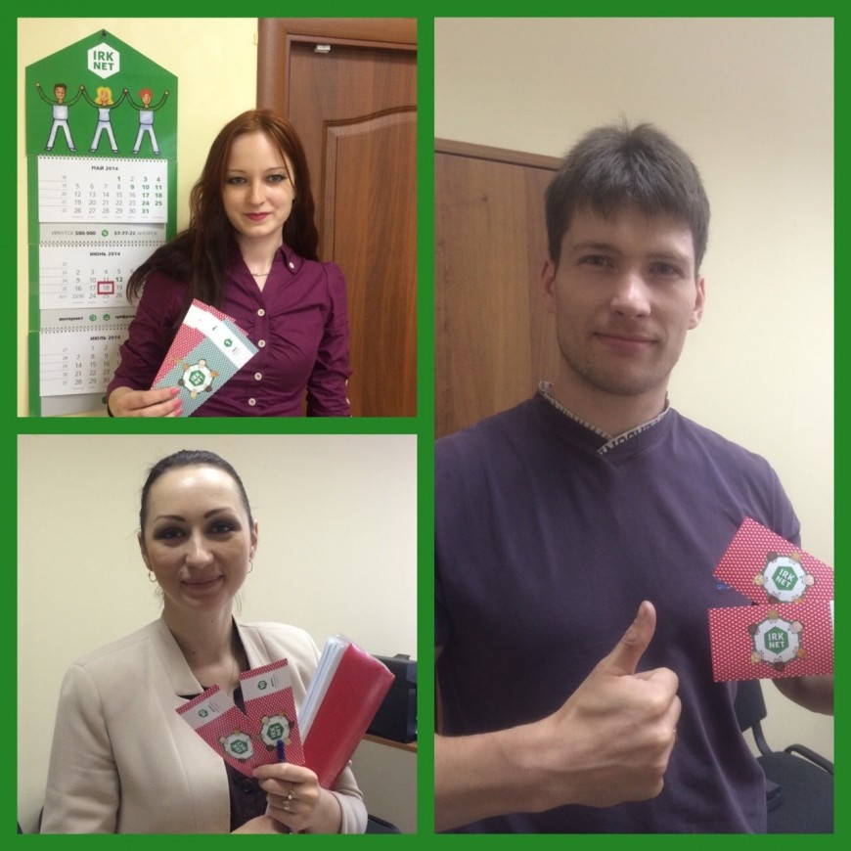
Собственная валюта

Slide 24
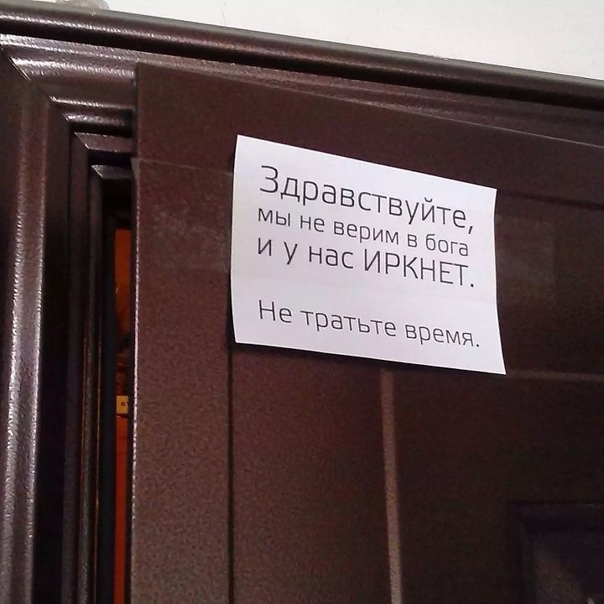
Спасибо за внимание

